Slide 1
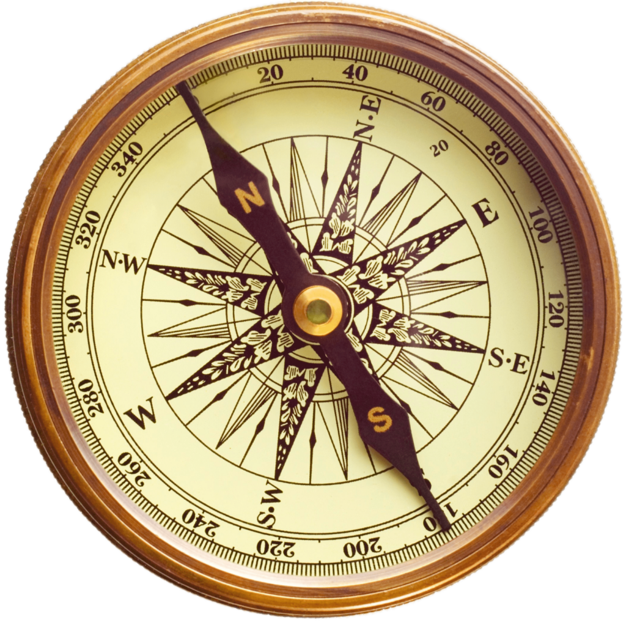
Richteren Relevant
Avond 1
Inleiding op de serie

Slide 2
Inhoud van vanavond
Wie ben ik?
Waarom Richteren?
Wat is het doel?
Wat gaan we doen?
Inleidende hoofdstukken
Verwerking: bespreken/overdenken en bidden
Afsluiting

Slide 3
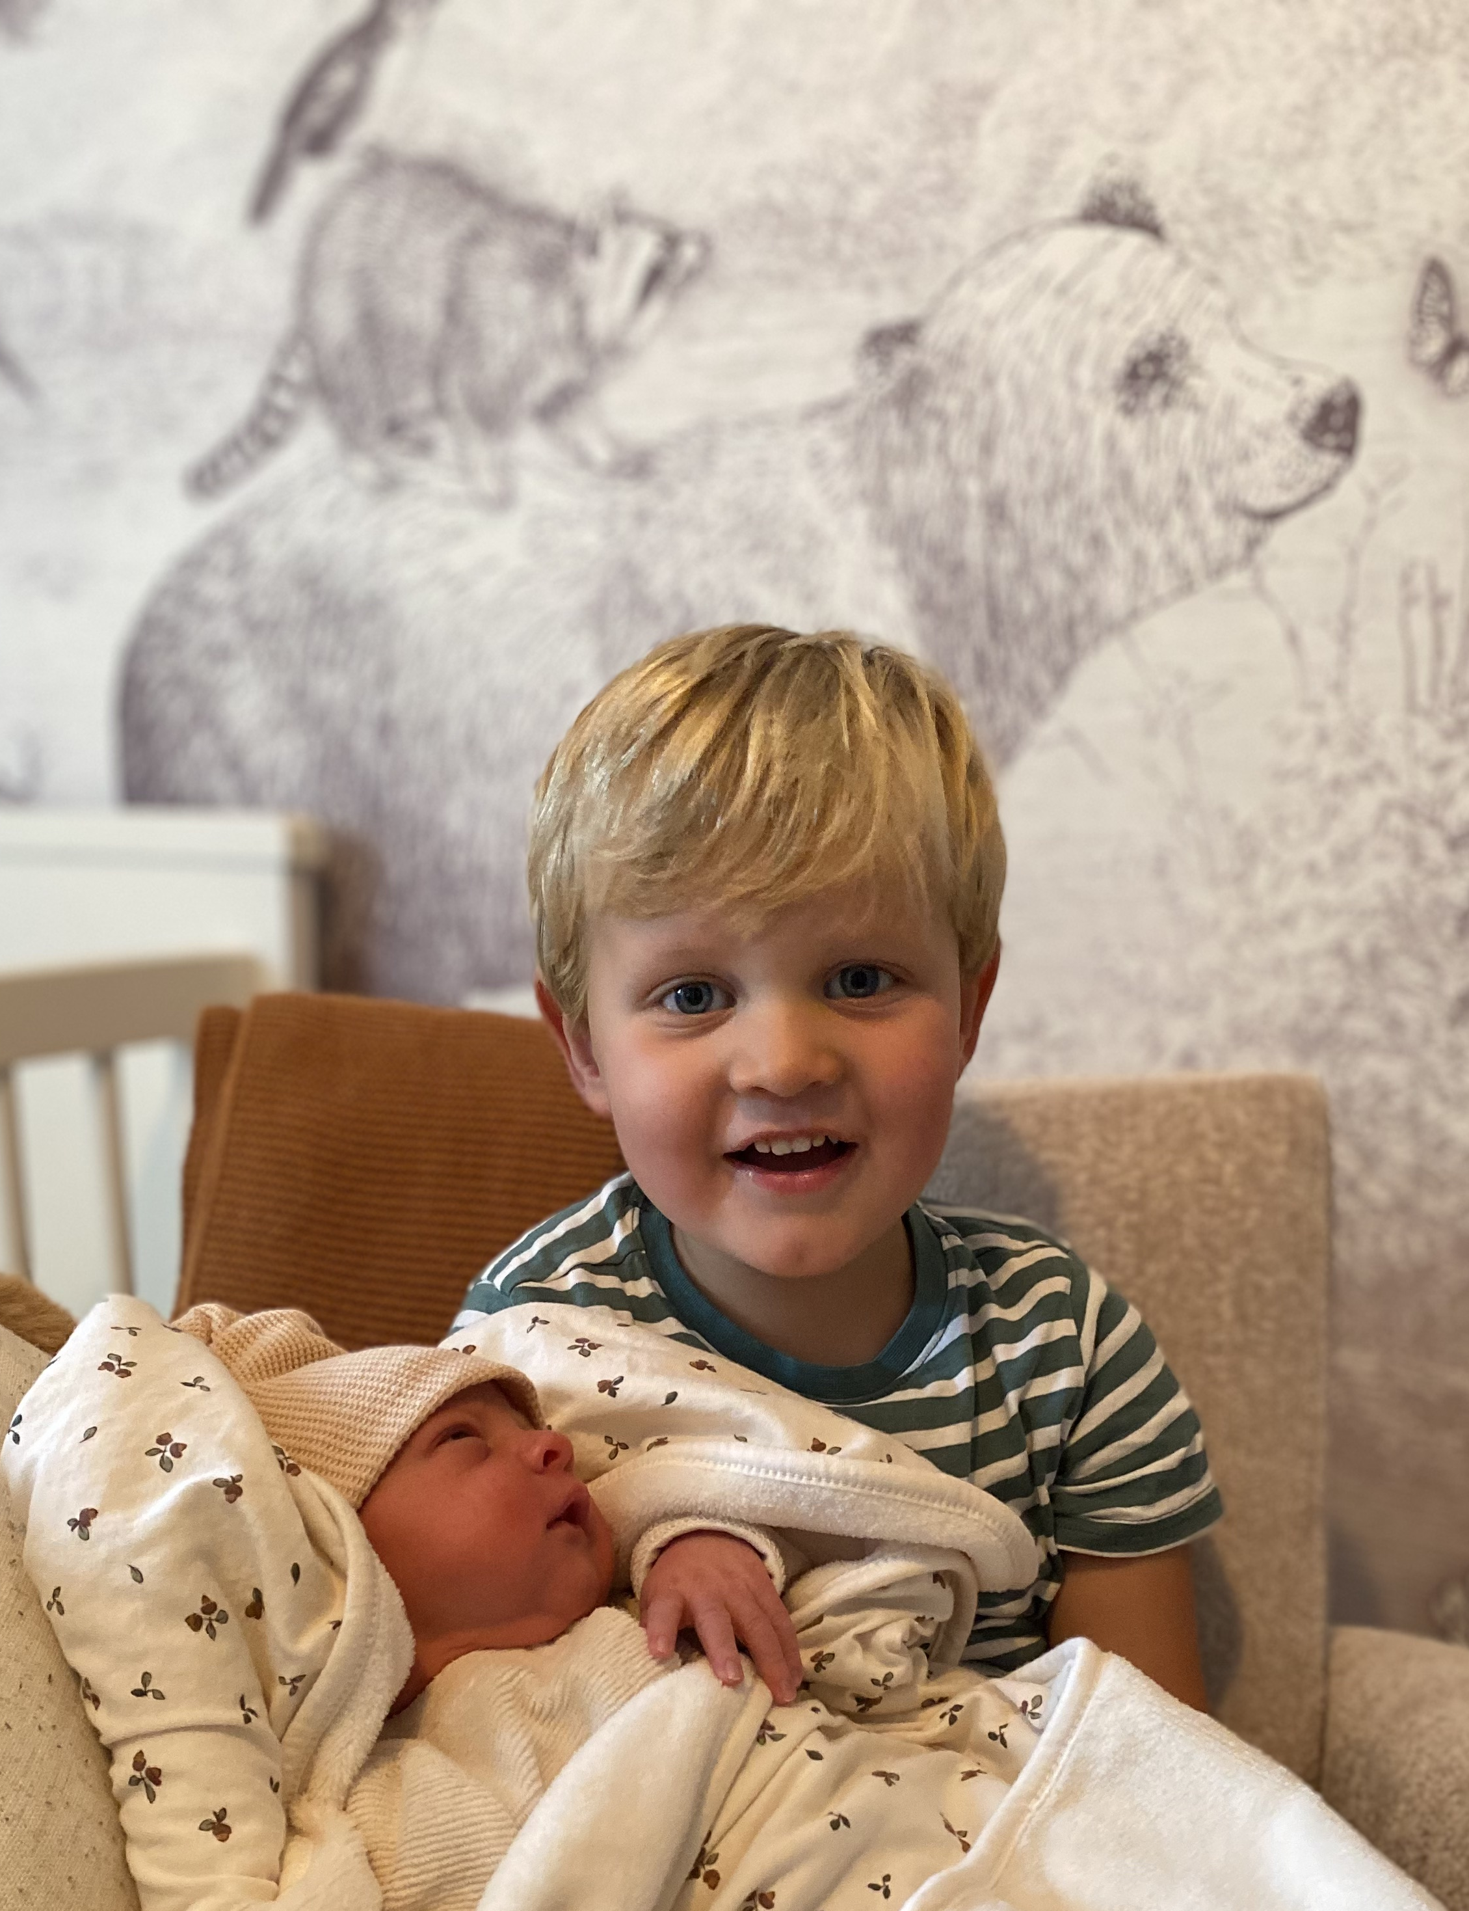
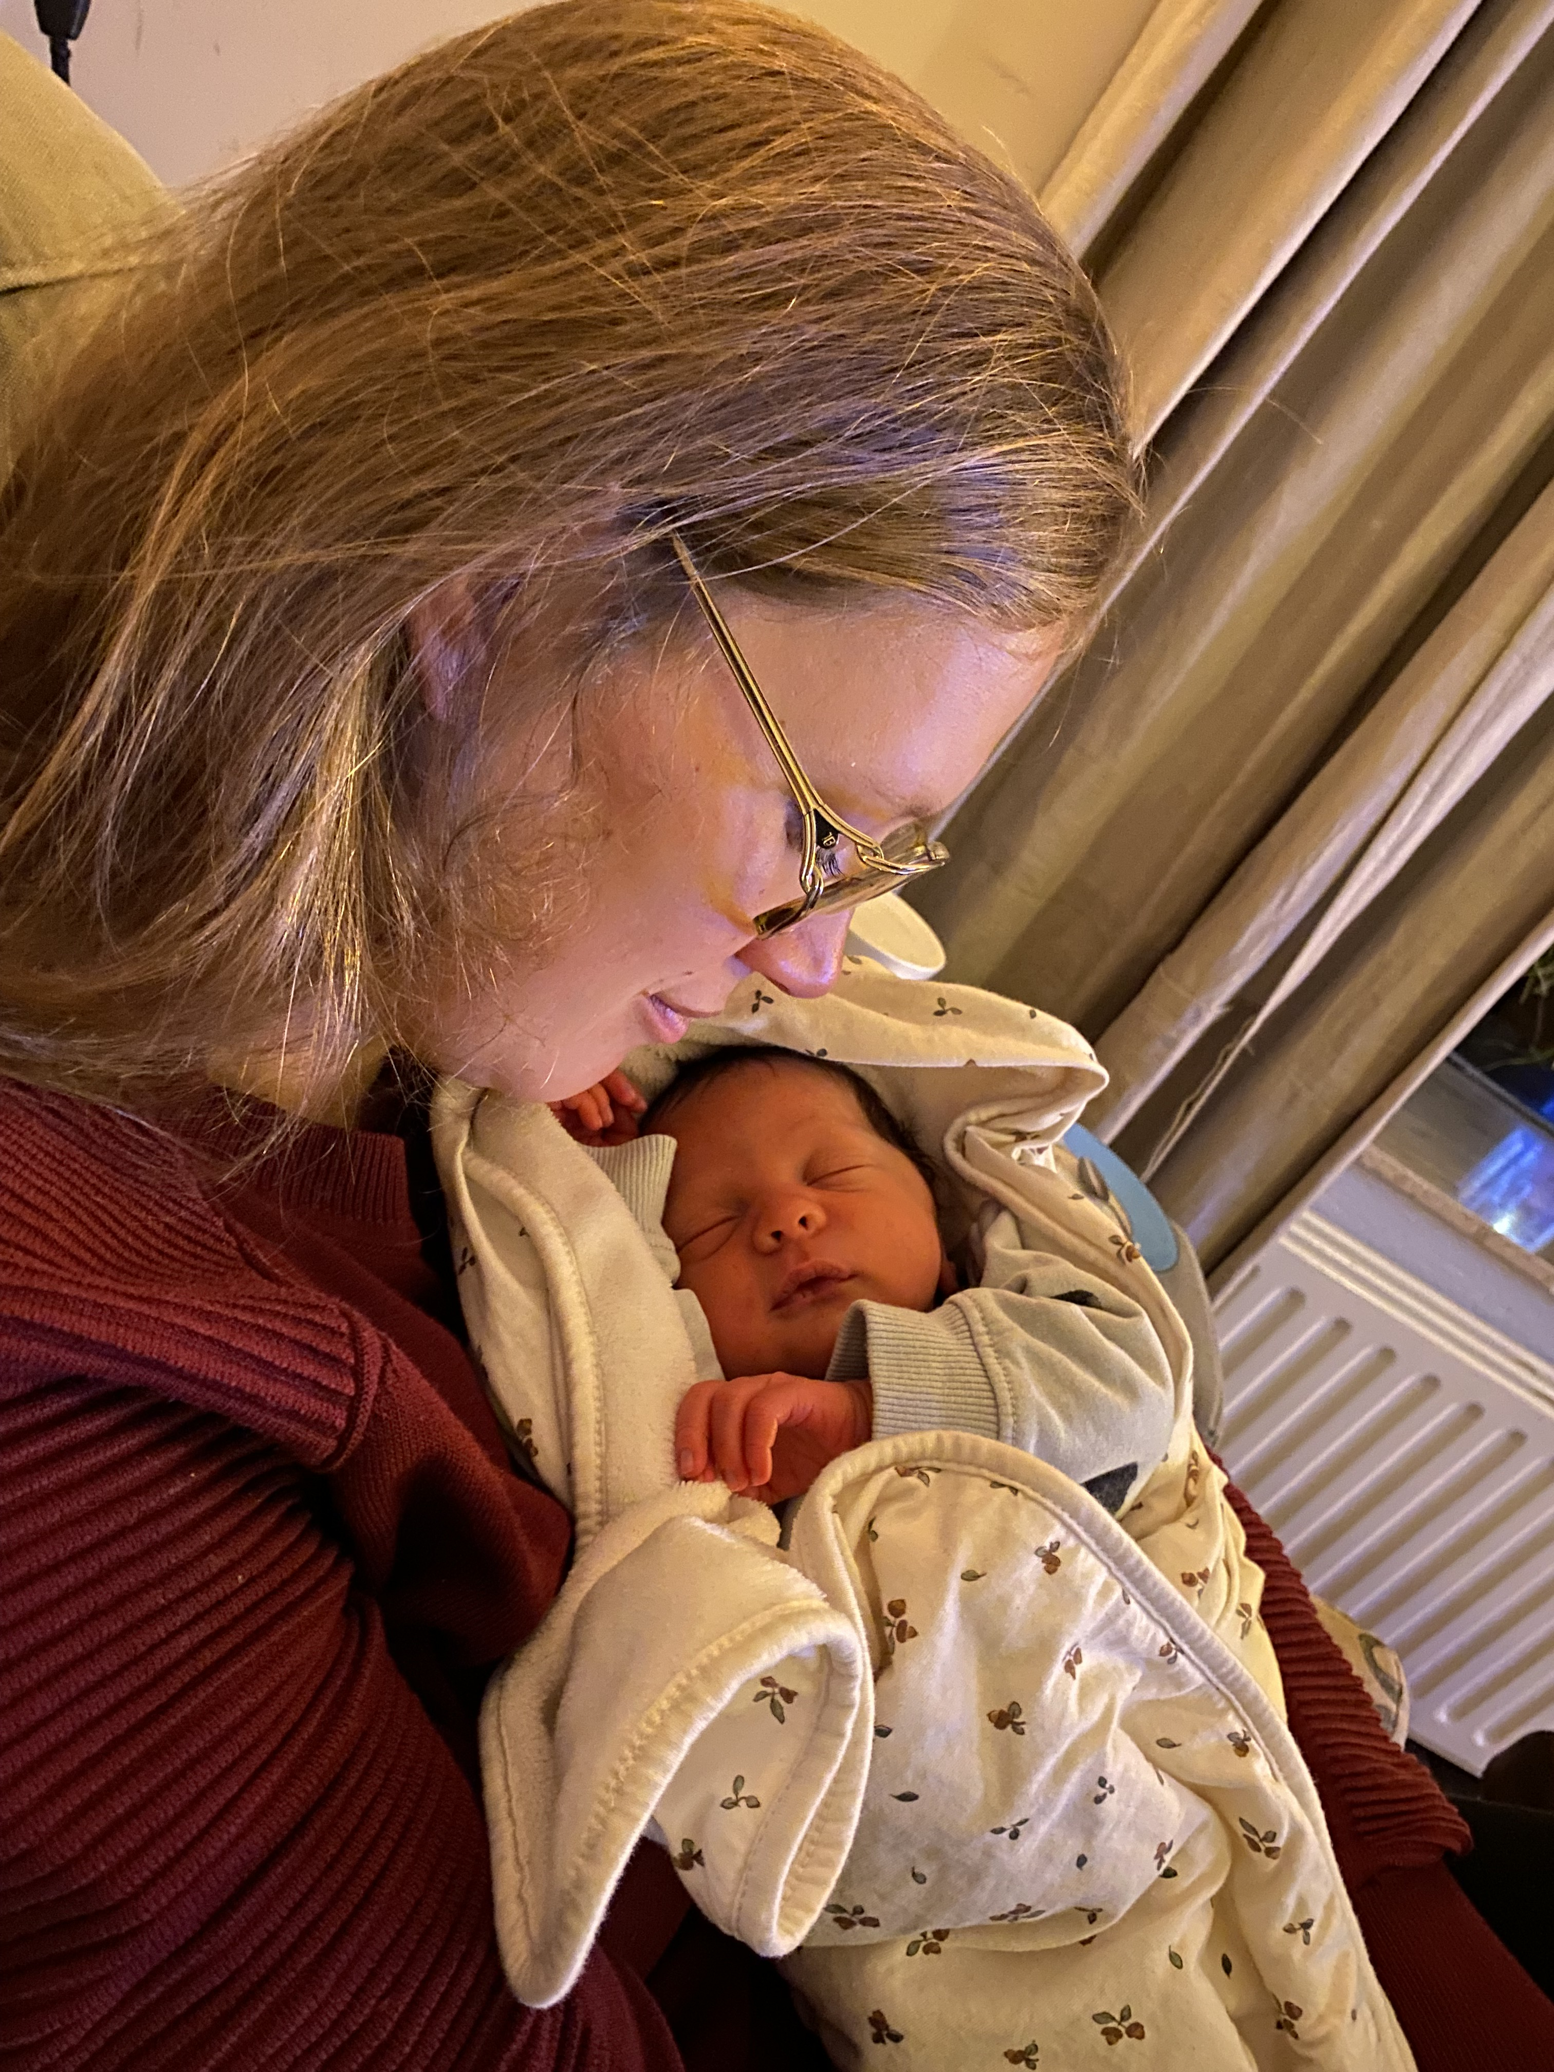
Wie ben ik?

Slide 4
Waarom Richteren?
Verschillende brillen → voorbeeld
Historisch (toen) → Israël uit Egypte bevrijd
Typologisch (nu) → ik ben bevrijd uit de wereld
Profetisch (straks) → Gods volk voor eeuwig verlost
We hebben al deze brillen op. Dit vergt oefening. Geniet ervan!

Slide 5
Waarom Richteren?
We leven in een tussentijd De tijd tussen de ware Mozes en de ware David Een bevrijd volk op weg naar een betere tijd Negatieve cyclus, neergaande lijn, maar God zal verlossen
We bezitten geestelijke zegeningen Gods volk naar nieuw grondgebied: het Beloofde Land Jozua nam in bezit → Paulus geeft zicht op zegeningen Vruchtbare oogst geroofd, maar God brengt herstel (strijd)

Slide 6
Wat is het doel?
Bijbelstudie
Inzicht krijgen in wat ons van Gods zegen kan beroven
Ontdekken op welke manier God ons wil helpen/verlossen

Slide 7
Wat is het doel?
Bespreken en bidden
Zoeken naar de persoonlijke toepassing in ons leven
Elkaar ondersteunen en bemoedigen
Gericht zijn op Gods werkende aanwezigheid
Samengevat
Opgebouwd en gefocust wandelen met Hem!

Slide 8
Wat gaan we doen?
Aanpak van de Bijbel–uitleg
Herkomst en karakter van Israëls vijanden vertalen naar nu
Analyseren hóe God middels een rechter verlost
Betekenissen van namen
Beeld van de Heer Jezus
→ “De schets inkleuren”, proberen te duiden, bidden!

Slide 9
Verantwoording
“Alles wat eertijds geschreven is, is tot onze onderwijzing eerder geschreven, opdat wij in de weg van volharding en vertroosting door de Schriften de hoop zouden behouden.”
Romeinen 15:4

Slide 10
Verantwoording
“Al deze dingen nu zijn hun overkomen als voorbeelden voor ons, en ze zijn beschreven tot waarschuwing voor ons, over wie het einde van de eeuwen gekomen is.”
1 Korinthe 10:11

Slide 11
Verantwoording
“En zoals Mozes de koperen slang in de woestijn verhoogd heeft, zo moet de Zoon des mensen verhoogd worden…”
Johannes 3:14

Slide 12
Verantwoording
“….zij ontvingen het Woord met grote bereidwilligheid en onderzochten dagelijks de Schriften om te zien of die dingen zo waren.”
Handelingen 17:11

Slide 13
Wat gaan we doen?
Overzicht van de 8 avonden Inleiding op Richteren Othniël Mesopotamiërs Ehud Moabieten Deborah (Barak , Jaël) Kanaänieten Gideon Midianieten (Amalekieten) Jefta Ammonieten Simson (Samgar) Filistijnen Slot van Richteren → Samuël

Slide 14
Wat gaan we doen?
Wat niet voorbijkomt
De complete levensverhalen van de richters
Hoofdstuk 9
Hoofdstuk 12
De “kleine” richters (Tola, Jaïr, Ebzan, Elon, Abdon)
Lezen van hoofdstuk 17 t/m 21 (alleen globaal)

Slide 15
Wat gaan we doen?
Verloop van de komende avonden 19:30 inloop en koffie
19:45 check–in
20:00 start studie
20:45 verwerking
21:30 afsluiting

Slide 16
Check–in
In welke hoedanigheid ben je binnengekomen?

Slide 17
Wat gaan we doen?
Verloop van de komende avonden 19:30 inloop en koffie
19:45 check–in
20:00 start studie
20:45 verwerking
21:30 afsluiting

Slide 18
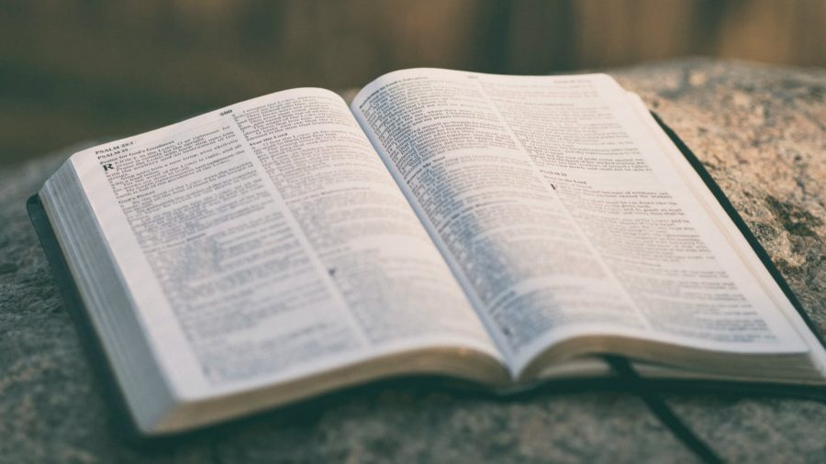

Slide 19
Inleidende hoofdstukken
Opbouw van het boek 1:1 t/m 3:6 Proloog
3:7 t/m H16 Middengedeelte
H17 t/m H21 Epiloog

Slide 20
Inleidende hoofdstukken
Proloog: een drieluik H1 Politiek perspectief
H2 vers 1 t/m 5 Theologisch perspectief
H2 vers 6 t/m Situatieschets H3 vers 6
→ Samenvatting als inleiding: vertellen wat je gaat vertellen

Slide 21
Inleidende hoofdstukken
Politiek perspectief: het menselijke aspect (H1)
Luisteren naar God, maar met eigen inbreng (politiek, macht)
Overwinning, maar niet compleet bezit van het land
Overheersing, maar niet verdrijven van andere volken

Slide 22
Inleidende hoofdstukken
Theologisch perspectief: vanuit God bezien
Bevrijding en verbond
Gebod m.b.t. inwoners
Gevolg van de keuze
H2 vers 1 t/m 5

Slide 23
Inleidende hoofdstukken
Situatieschets
Een nieuwe generatie
Cyclus: zo gaat het elke keer weer
Andere volken en Gods doel daarmee
H2 vers 6 t/m H3 vers 6

Slide 24
Verwerking
Bespreken/overdenken
Briefjes voor vragen en gebed
Bidden

Slide 25
Verwerking
Bespreken/overdenken Welke conclusies trek je uit deze inleidende hoofdstukken?
Wat zegt dit voor jou over God? En over de mens?
In hoeverre herken je hierin iets van vandaag?
Op welke manier is dit van toepassing op jezelf?
Hoe zou dit ons richting moeten geven als kerk?

Slide 26
Verwerking
Briefjes voor vragen en gebed
Geel = een vraag
Roze = een gebedspunt
Gooi het op tafel!

Slide 27
Verwerking
Bidden Maak Hem groot
Vertel God wat je ziet en voelt
Vraag Hem om inzicht, Zijn leiding en zegen

Slide 28
Afsluiting
Rondvraag Wat blijft er hangen? Hoe ga je hier weg?
Gebed Vanuit Psalm 25
Volgende keer
BVO’tje

Slide 29
Volgende keer
Othniël en de Mesopotamiërs De strijd tussen het geloof en de wereld
Richteren 1 vers 11 t/m 13 Richteren 3 vers 7 t/m 11

Slide 30
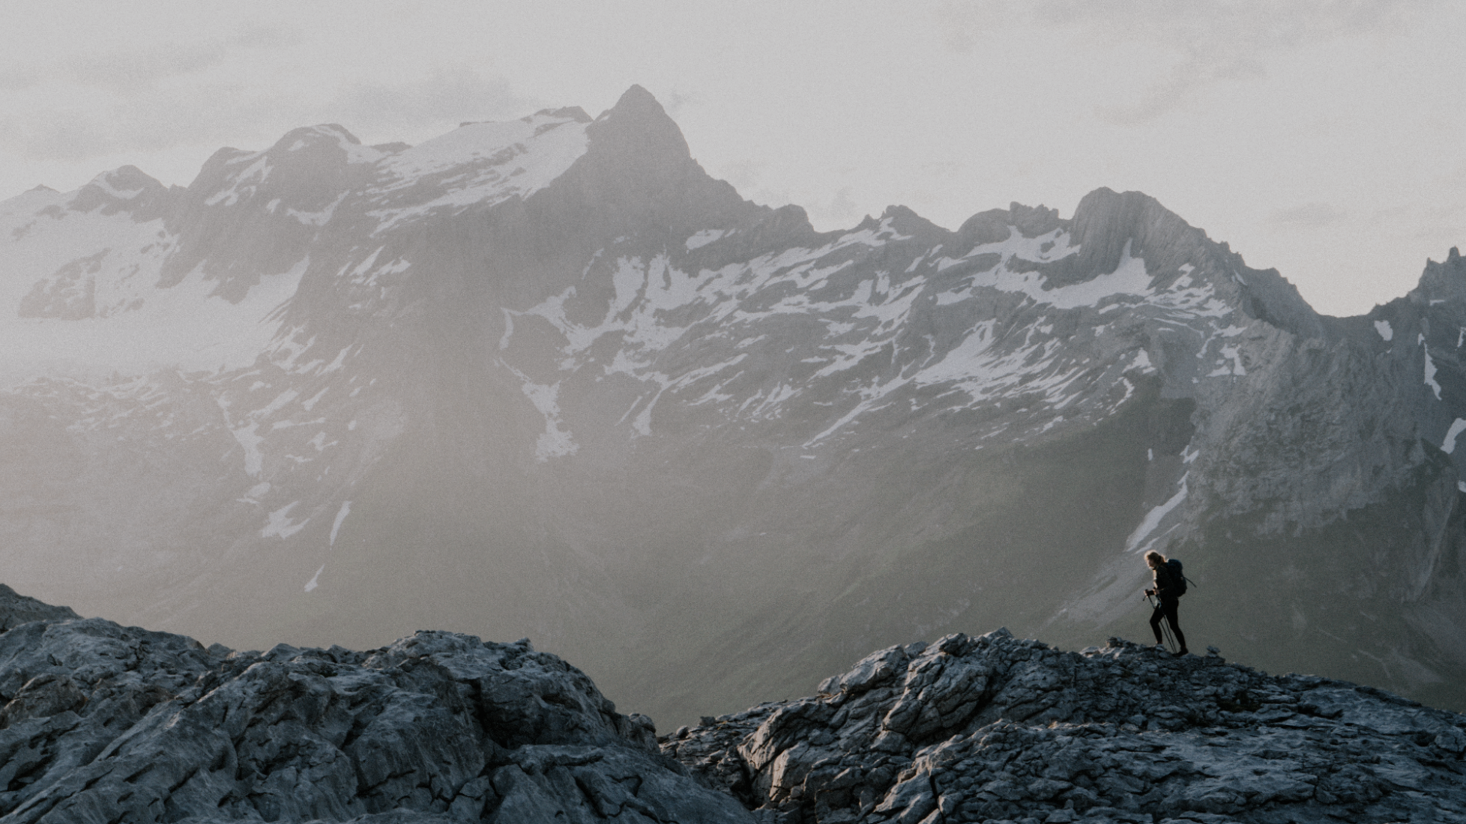
Psalm 32:8
Ik onderwijs u en leer u de weg die u moet gaan Ik geef raad, Mijn oog is op u

